Slide 1

LẬP TRÌNH TYPESCRIPT
PROJECT:
QUẢN LÝ SẢN PHẨM

Slide 2
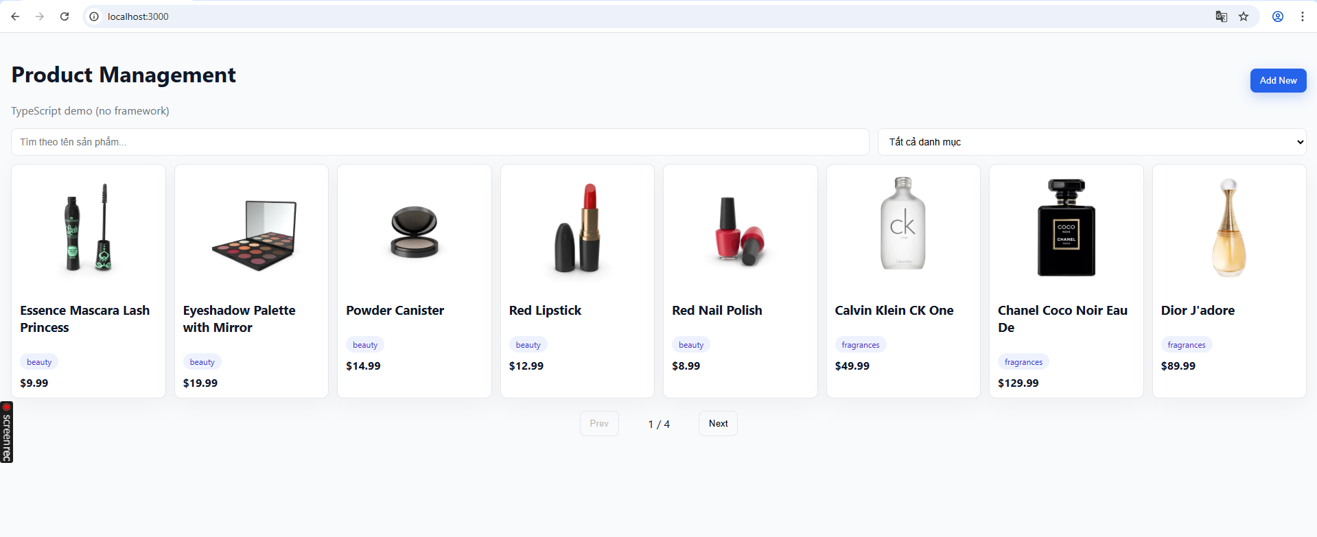
PROJECT
Output kỳ vọng:

Slide 3
PROJECT
Mục tiêu:
Hiểu và áp dụng lập trình hướng đối tượng trong TypeScript
Hiểu và tạo được class, constructor, method
Viết được function
Xử lý dữ liệu form HTML
Hiển thị dữ liệu ra giao diện

Slide 4
PROJECT
Phân tích ý tưởng
Project chia thành 2 phần:
Grid chứa toàn bộ sản phẩm:
Có tính năng phân trang
Có tính năng filter theo tên sản phẩm và theo category
Form thêm mới sản phẩm có validate

Slide 5

PROJECT
Phần 1:

Slide 6
PROJECT
Nội dung
Tạo Project và cấu trúc thư mục
Cấu hình TypeScript
Code TypeScript theo từng Module

Slide 7
THANK YOU

